Slide 1
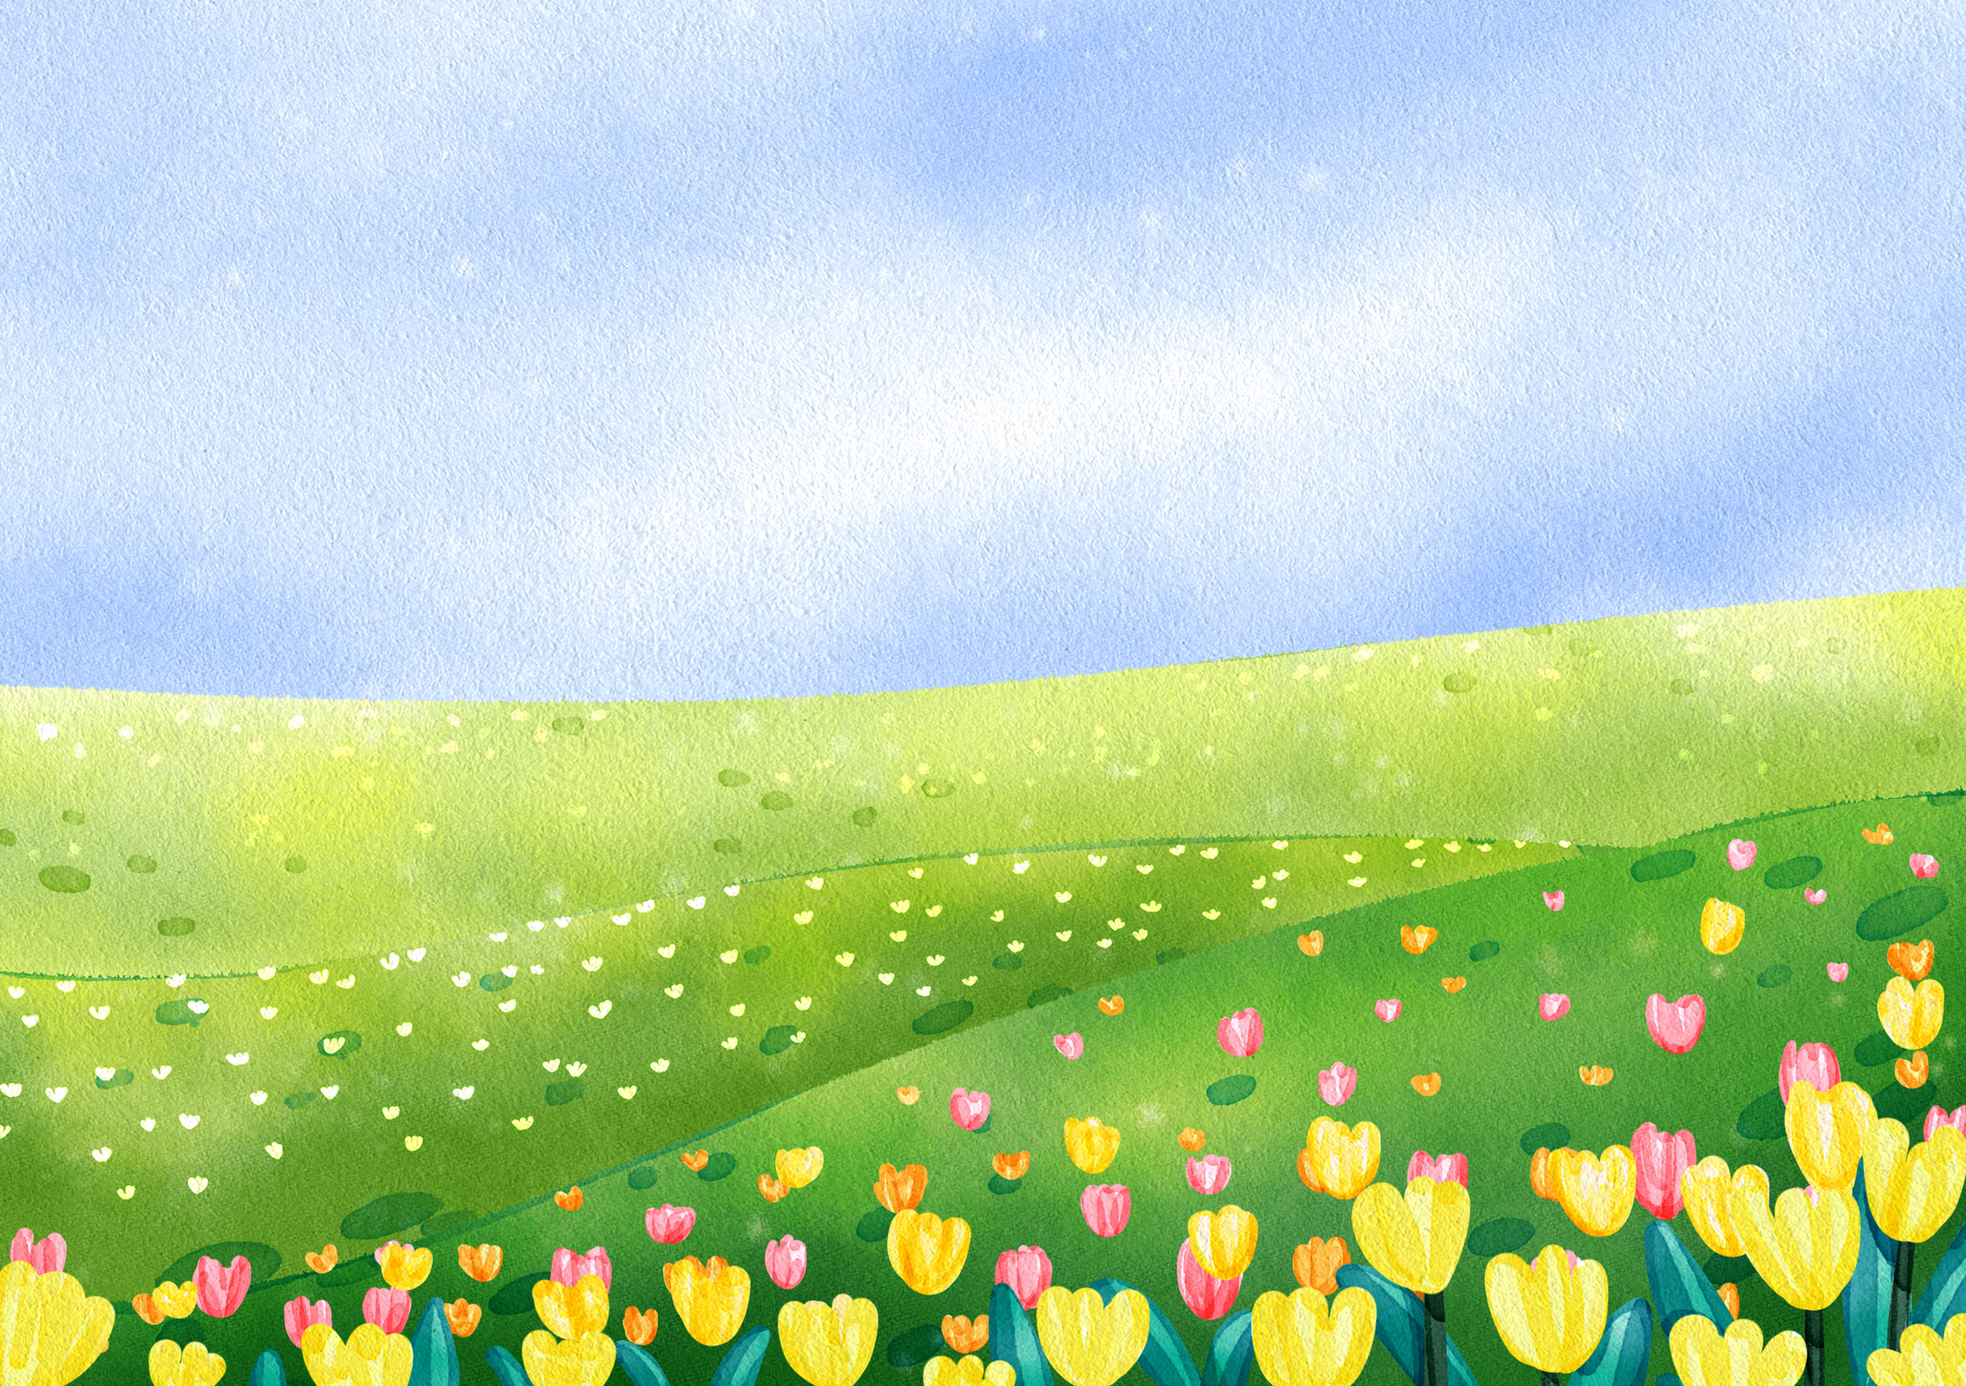

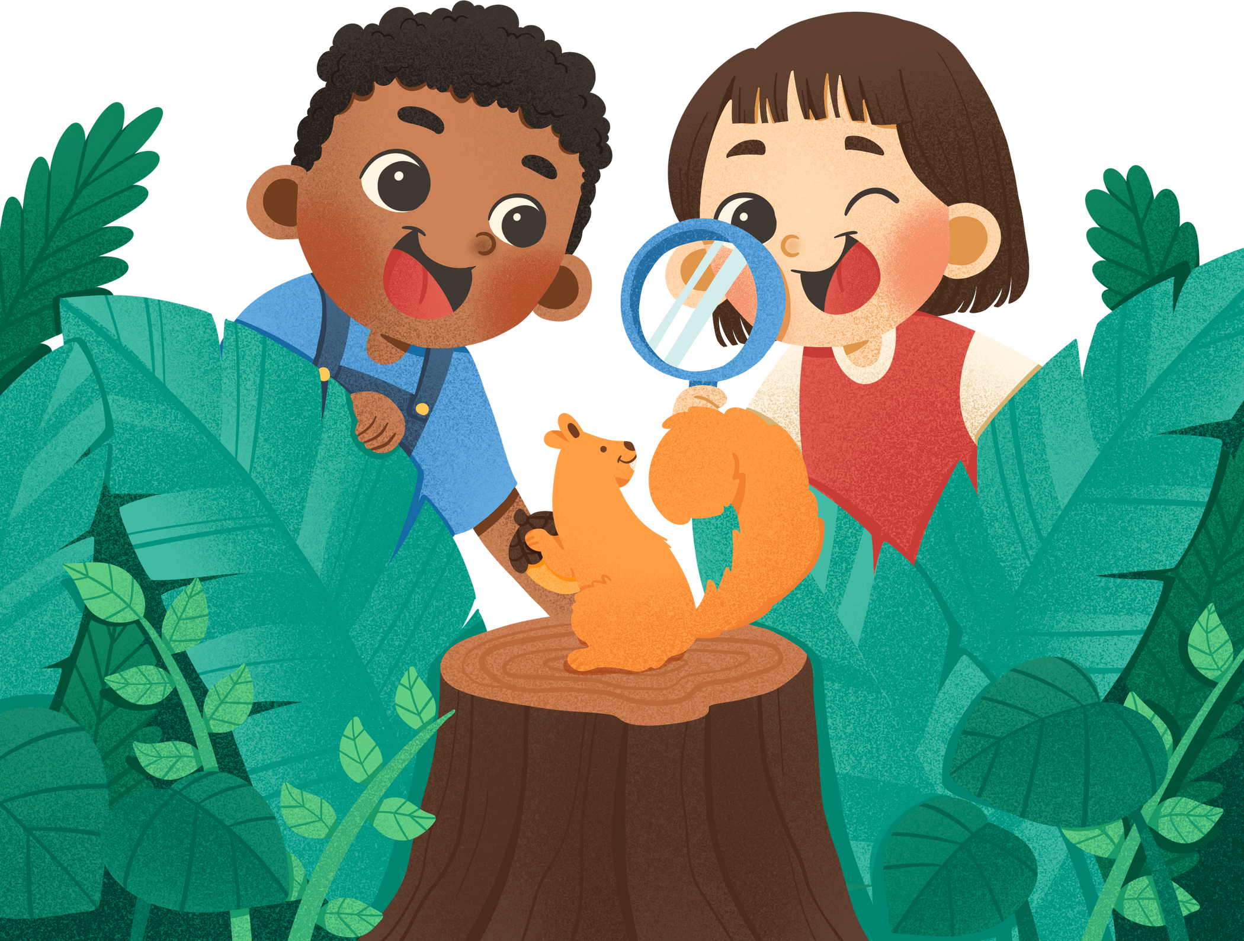

Slide 2










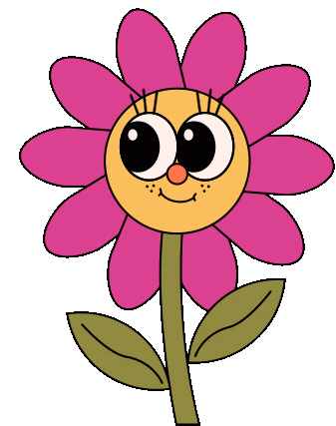



Hương Thảo
0972.115.126
huongthaogadt03@gmail.com

Slide 3

Đâu là hoạt động kết nối với xã hội của trường học
A. Trao gửi yêu thương
B. Lá lành đùm lá rách.
C. Tuyên truyền về an toàn giao thông.
D. Tất cả phương án trên.
BẤM BÔNG HOA QUAY LẠI
Notes:
Bấm bông hoa quay lại

Slide 4
Đâu là hoạt động kết nối với cộng đồng?
A. Tham gia ủng hộ quần áo cũ cho trẻ em vùng cao.
B. Dọn dẹp nhà cửa
C. Chơi đá cầu ở sân trường
D. Đọc sách ở thư viện

Slide 5
Một học sinh có thể tham giao bao nhiêu cộng đồng
A. 1
B. 2
C. Nhiều cộng đồng
D. 3

Slide 6
Khi tham gia các hoạt động kết nối với cộng đồng, học sinh cần?
A. Đùn đẩy
B. Nhí nhố
C. Cười đùa
D. Tích cực

Slide 7






Slide 8


Slide 9
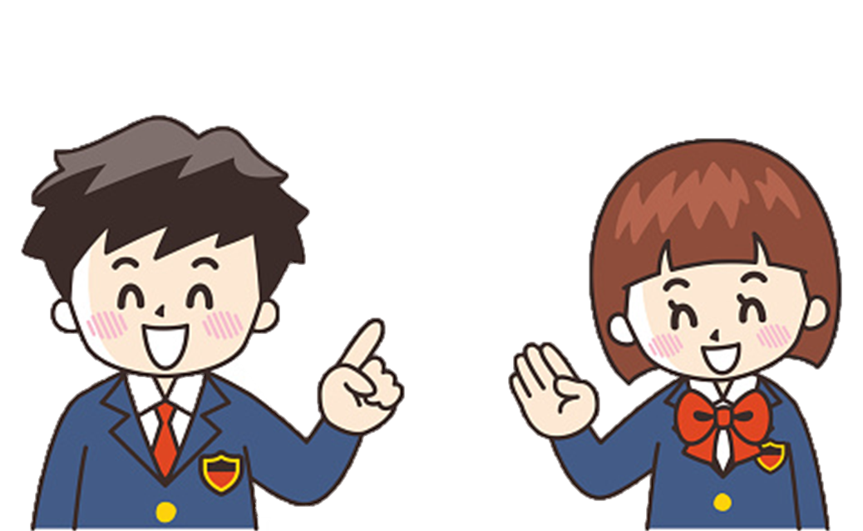
1. Ý nghĩa của các hoạt động kết nối nhà trường với xã hội.

Slide 10

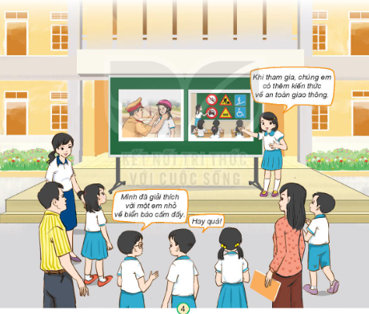
Quan sát tranh và cho biết
THẢO LUẬN NHÓM ĐÔI
Nêu tên và địa điểm tổ chức hoạt động?
Nêu ý nghĩa và nhận xét của em về sự tham gia của các bạn trong hoạt động đó?

Slide 11
Đây là hoạt động tìm hiểu về an toàn giao thông được tổ chức ở sân trường
Hoạt động này giúp chúng em có thêm hiểu biết về biển báo giao thông về cách đảm bảo an toàn khi đi đường.
Các bạn tham gia rất tích cực, nhiệt tình và sôi nổi

Slide 12





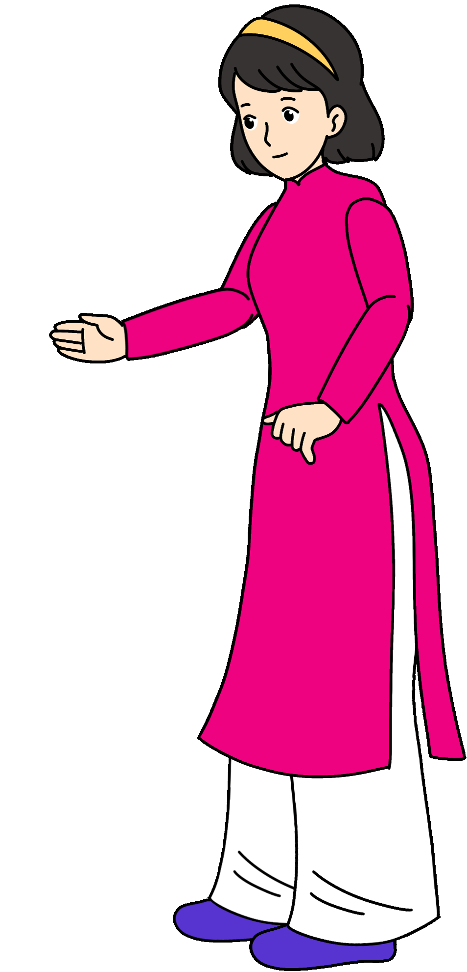



Đối với trường học thì việc được học an toàn giao thông đã được phổ biến nhưng việc thực hiện thì chưa được cao.
Tai nạn do giao thông làm thiệt hại đến tiền của của gia đình, xã hội gây cho con người cuộc sống khó khăn, vất vả cơ cực.

Slide 13


Slide 14
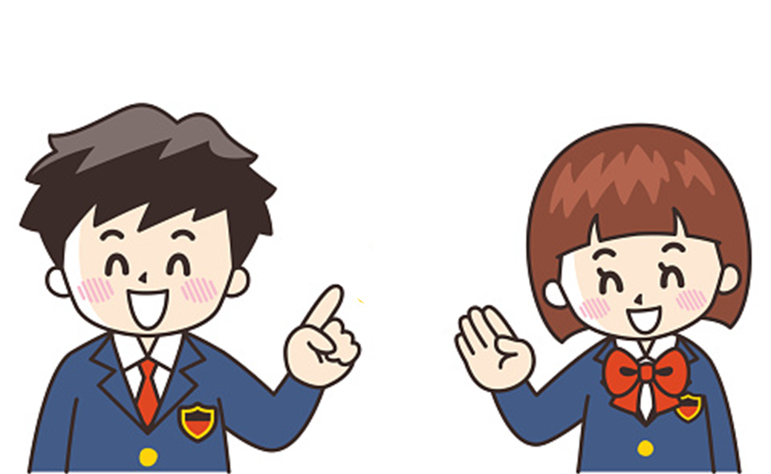
Trò chơi: Ai nhanh, ai đúng

Slide 15


Luật chơi
Chia lớp thành 2 đội, mỗi đội của 4 thành viên.
Các thành viên sẽ được nhân các tấm thẻ ghi việc làm và ý nghĩa của những việc làm đó
Trong thời gian 2 phút các thành viên phải nhanh chóng gắn các tấm thẻ viêc làm với các thẻ ý nghĩa phù hợp.

Slide 16
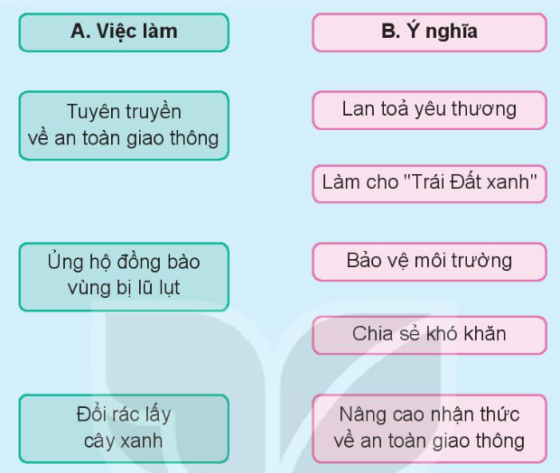

Slide 17



Slide 18


Slide 19
2. Chia sẻ với người thân và cảm nhận khi tham gia hoạt động kết nối với cộng đồng

Slide 20



Chia sẻ những hoạt động kết nối cộng đồng mà em tham gia?
Nói cảm nghĩ của em khi thực hiện những việc làm này
Thảo luận
nhóm 4

Slide 21
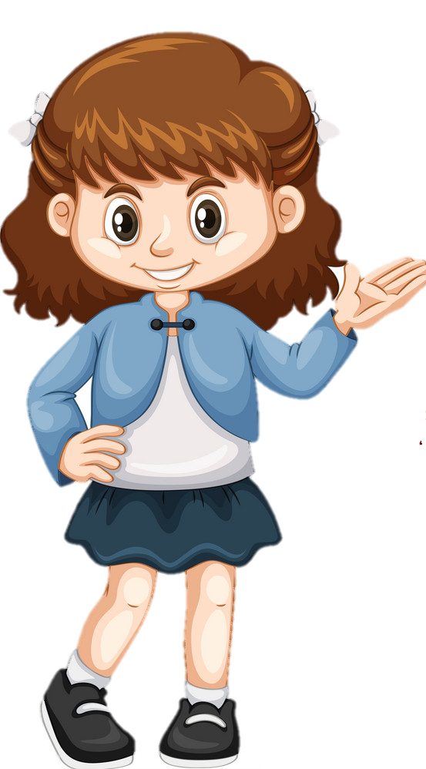


Slide 22
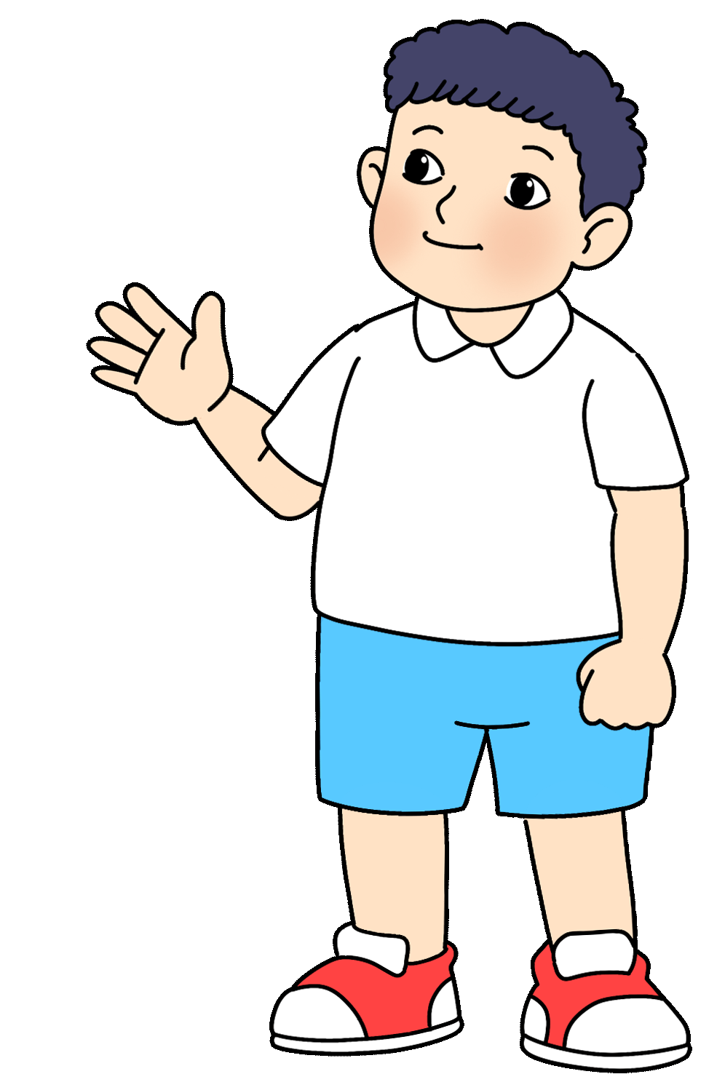
Những hoạt động cộng đồng mà em có thể tham gia:
+ Làm đẹp địa phương bằng cách giữ gìn vệ sinh đường làng, ngõ xóm, trồng hoa ven đường nhằm hưởng ứng chương trình “Xây dựng nông thôn mới”.
+ Cùng Đoàn Thanh niên tham gia chương trình giúp đỡ người nghèo, hoàn cảnh khó khăn có một cái Tết ấm no

Slide 23
